Slide 1
GitHub
작성자:신성혁

Slide 2
목차
1. GitHub(깃허브)란?
2. GitHub 계정 등록
3. GitHub 사용을 위한 사전 지식
4. GitHub 사용법
5. 지점 사용법

Slide 3
GitHub(깃허브)란?
GitHub는 소프트웨어 개발 프로젝트를 위한 소스코드 관리 서비스.
소스 코드를 열람하고 간단한 버그 관리, SNS 기능까지 갖추고 있어
개발자에게 없어서는 안될 서비스.
GitHub를 사용하여 버전 관리를 실시하고 있는 기업도 다수 있다.

Slide 4
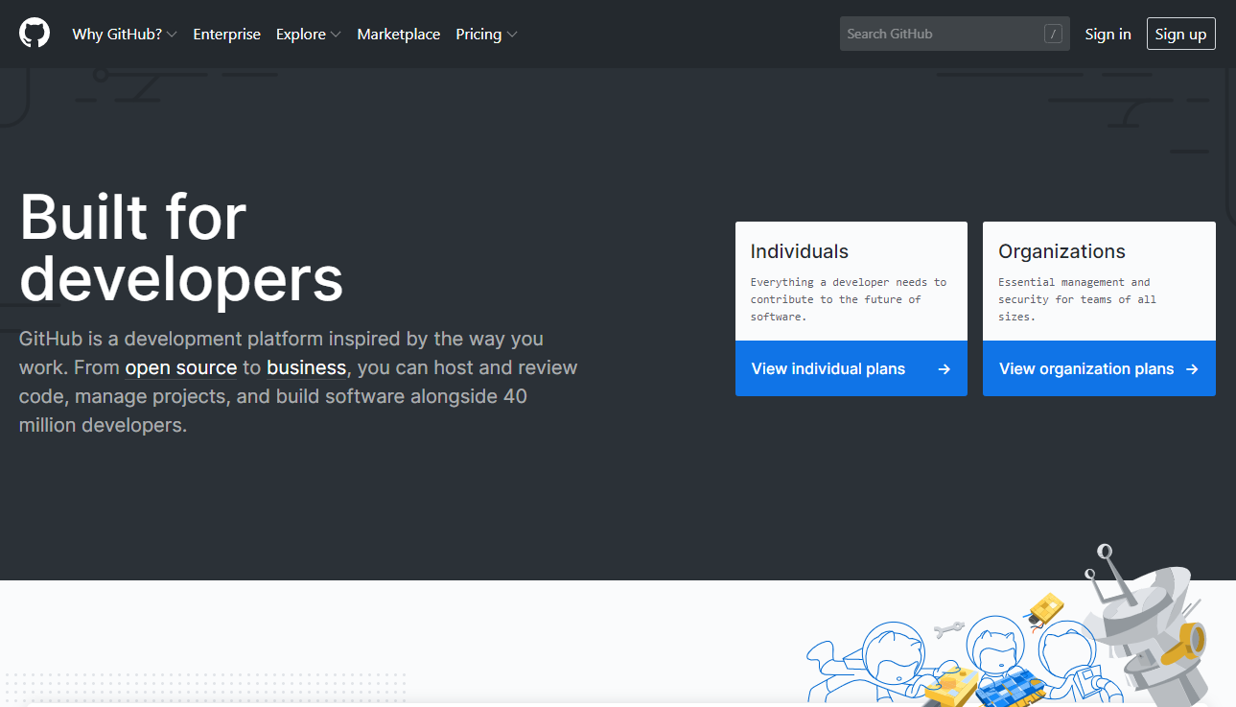
GitHub 계정 등록
사용을 위해 GitHub에 가입합니다. (https://github.com/)
그리고 사용자 이름과 이메일 주소, 비밀번호를 입력하여 계정에 등록.

Slide 5
GitHub 사용을 위한 사전 지식
사전 지식 1 : 로컬 저장소와 원격 저장소
저장소는 파일이나 디렉토리를 지정하는 장소.
변경 이력을 관리하고자 하는 디렉토리 등을 저장소의 관리하에 두고,
그 디렉토리에 있는 파일 등의 변경 내역을 기록 할 수 있다.
저장소는 자신의 컴퓨터에 있는 “로컬 저장소”, 서버 등 네트워크에 있는 “원격 저장소” 두 개가 있다.
*기본적으로 로컬 저장소에서 작업을 수행하고 그 결과를 원격 저장소에 저장합니다.*

Slide 6
GitHub 사용을 위한 사전 지식
사전 지식 2 : 커밋(commit)과 푸시(push) **최소한 꼭 알아야 하는 용어입니다.**
커밋(commit) : 파일을 추가하거나 변경 내용을 저장소에 저장하는 명령어.
푸시(push) : 파일을 추가하거나 변경 내용을 원격 저장소에 업로드하는 명령어.

Slide 7
GitHub 사용을 위한 사전 지식
사전 지식 3 : 브랜치(branch)
유지 보수를 하면서 새로운 기능 추가 및 버그 수정을 할 수 있다.
여러한 병렬로 수행되는 여러 버전 관리를 위해 GitHub에는 브랜치(branch)라는 기능이 있다.
분기 한 지점은 다른 지점의 영향을 받지 않기 때문에 같은 저장소에서 각 개발을 해 나갈 수 있다.

Slide 8
GitHub 사용법
기본적인 Git의 작업은 아래와 같은 흐름이 됩니다. (1번의 경우 처음 한번만 하고 2번에서 5번은 반복합니다.)
GitHub에 저장소 작성.(git init) 또는 (git clone)
파일의 작성, 편집.
파일의 생성 / 변경 / 삭제를 git 인덱스에 추가.(git add)
변경 결과를 로컬 저장소에 커밋.(git commit)
로컬 저장소를 푸시해 원격 저장소에 반영.(git push)

Slide 9
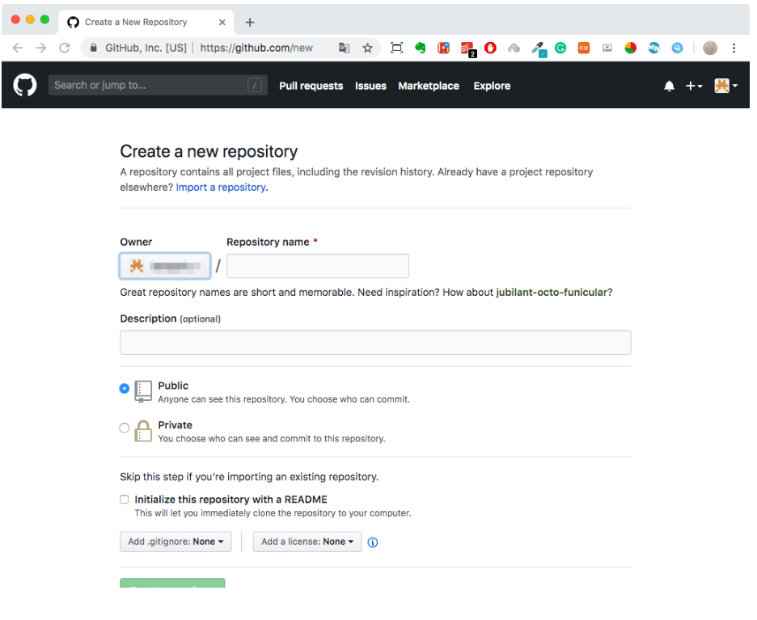
GitHub 사용법
GitHub에 저장소 작성
GitHub메인 화면에서 Create New
Repository 버튼을 클릭합니다.
Public : 무료 회원도 사용가능 .
private : 유료 회원만 사용가능.
필요 항목의 입력이 끝난 뒤, 아래의 초록 버튼을
클릭하여 저장소를 생성.

Slide 10
GitHub 사용법
2. 파일의 작성, 편집
로컬PC에서의 Tool을 이용해 코드 작성, 편집을 한다.
Tool → ex) eclipse, STS, Visual Stdio
작성한 파일이 있는 디렉토리를 기준으로 “git init”명령어를 사용합니다.
git init : Git 저장소를 새로 만드는 명령어.
이 명령어를 실행하면 현재 디렉토리를 Git 저장소(local기준)로 변환.

Slide 11
GitHub 사용법
3. 파일 생성 / 변경 / 삭제 git 인덱스에 추가(git add)
방금 만든 파일을 로컬 저장소에 추가합니다. git add 명령어로 인덱스에 추가합니다.
인덱스는 저장소에 commit할 준비를 하기 위해 변경 내용을 임시로 저장할 위치입니다.
* git status 명령어로 현재 add를 해야할 파일 혹은 폴더 명을 확인 후 git add합니다.
ex) git status
ex) git add 파일명.

Slide 12
GitHub 사용법
4. 변경 결과를 로컬 저장소에 커밋(git commit)
인덱스에 추가 된 파일을 커밋한다.
커밋은 파일이나 디렉토리의 추가 또는 변경을 저장소에 기록하는 작업.
ex)git commit –m “new file”
이제 저장소에 파일 추가 되었는지 다시 한번 git status 명령어로 확인합니다.
제대로 커밋이 된 경우, 이전의 폴더 명, 파일 명이 보이지 않게 됩니다.
현재 로컬 저장소에만 저장이 된 형태이므로 원격 저장소에 정보를 추가 하기 위해
원격 저장소 정보를 저장 시켜줍니다.
ex)git remote add origin https://github.com/SeongHyeokShin/movie_sample

Slide 13
GitHub 사용법
5. 로컬 저장소를 밀어 원격 저장소에 반영(git push)
로컬 저장소의 변경 사항을 GitHub에 있는 원격 저장소에 반영하는 명령어.
ex) git push origin master
GitHub의 사용자 이름과 암호를 입력하면, GitHub에 push하고 원격 저장소에 반영할 수 있다.
작업이 끝났으면 해당 홈페이지로 가서 파일이 push됐는지 확인합니다.

Slide 14
GitHub 사용법
브랜치(branch) 사용
실제 코딩 때 자주 이용하는 브랜치(branch)의 사용법입니다.
기본적으로 다음과 같은 순서로 사용합니다.
- 브랜치의 생성, 이동
- 브랜치에서의 개발 작업
- 브랜치에 push
- 브랜치에서 pull
- 브랜치 병합(merge)
- 브랜치 삭제

Slide 15
GitHub 사용법
브랜치(branch) 사용
실제 코딩 때 자주 이용하는 브랜치(branch)의 사용법입니다.
기본적으로 다음과 같은 순서로 사용합니다.
- 브랜치의 생성, 이동
- 브랜치에 push
- 브랜치에서 pull
- 브랜치 병합(merge)
- 브랜치 삭제

Slide 16
GitHub 사용법
브랜치의 생성, 이동
branch 목록을 살펴 보는 명령어
ex) git branch → 현재 상태에서 실행 결과는 *master 만 나옵니다.
“*” 이것은 현재 가리키고있는 브랜치가 master임을 나타냅니다.
이번에 “branch1”이라는 브랜치를 생성합니다.
ex) git branch branch1
현재 가리키고 있는 방향을 바꿔주는 명령어는 checkout이다.
명령어를 사용하여 가리키는 부분을 master→branch1로 바꿔주자.
ex) git checkout branch1

Slide 17
GitHub 사용법
위의 두가지 작업을 한꺼번에 하는 방법으로는 아래와 같이 명령어를 입력하면 된다.
ex) git checkout –b branch1
위의 작업을 실행 한 뒤에 git branch 명령어를 이용해 다시 확인해보면
“*”위치가 master→branch1로 바뀐 걸 볼 수 있다.

Slide 18
GitHub 사용법
2. 브랜치로 푸시
이전에 작업한 푸시와 같은 방식으로 진행된다.
ex) git add 파일명 : commit 하기 위해 파일을 추가.
ex) git commit –m “원하는 멘트” : 현재 add되있는 파일들을 commit.
ex) git status : 현재 상태 확인.
위의 작업들까지 하면, 로컬 저장소에 파일이 추가가 되어 있는 것을 확인 할 수 있다.
원격 저장소로 업로드를 위해 push 명령어를 사용한다.
ex) git push origin branch1

Slide 19
GitHub 사용법
3. 브랜치에서 풀
다른 개발자가 branch1 저장소로 개발하기위해 사용하는 방법.
pull명령어로 원격 저장소 -> 로컬 저장소로 가져오는 작업을 말한다.
먼저, checkout 명령으로 branch1을 바라보게끔 작업한다.
ex) git checkout branch1
실행 결과를 보면 branch1을 바라 보고 있는 것을 확인 할 수 있다.
다음은 pull명령어로 파일을 가져온다.
ex) git pull

Slide 20
GitHub 사용법
4. 브랜치 병합(merge)
실제 개발 현장에서는 새로운 기능의 브랜치를 만들고 개발하고,
테스트가 완료 되면 master 브랜치에 통합이라는 흐름으로 개발을 수행한다.
이 브랜치의 통합 작업을 병합(merge)라고 한다.
우선, 현재 가리키고 있는 지점을 master로 전환한다.
ex) git checkout master
그 후, branch1결과를 병합한다.
ex) git merge branch1

Slide 21
GitHub 사용법
실행 결과를 보면 branch1에 만든 파일 혹은 폴더가 추가 된 것을 확인 할 수 있다.
이 소스를 원격 저장소에 push해야 원격 저장소에 들어간다.
ex) git push origin master
실행 후, 해당 GitHub페이지에 들어가서 master를 확인 해 보면 추가 된 것을 확인 할 수 있다.

Slide 22
GitHub 사용법
5. 브랜치 삭제
사용하지 않는 브랜치는 제거 할 수 있다.
그러나 실제 개발현장에서는 잘못 작성 되었을 경우를 제외하고
작업이 완료된 분기도 남겨 두는 것이 일반적이다.
브랜치를 삭제하려면 다음 명령어를 실행 하면 된다.
ex) git branch –d branch1
결과를 보면 삭제되고 master만 존재하는 걸 알 수 있다.

Slide 23
GitHub 사용법
GitHub 사용법을 간단하게 정리 해 봤습니다.
보시면서 이해가 안 가시는 경우 아래의 사이트를 참고하면 도움이 될 것 같아 URL을 남겨드립니다.
https://tagilog.tistory.com/377
https://mrw0119.tistory.com/120
https://nolboo.kim/blog/2013/10/06/github-for-beginner/

Slide 24
Thank You

